Slide 1
Il ét naïr de paï
Il ét bllanc de piao
Il a les zieûs blleûs
Il a des verluniaos

Slide 2
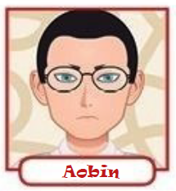

Slide 3
Ol ét jaone de paï
Ol ét naïsse de piao
Ol a des graonds zieûs châtagne
Ol a point de verluniaos

Slide 4
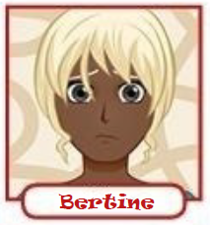

Slide 5
Il ét châtagne de paï
Il ét naïr de piao
Il a les zieûs blleûs
Il a point de verluniaos

Slide 6
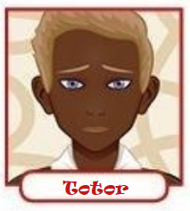

Slide 7
Ol ét châtagne de paï
Ol ét naïsse de piao
Ol a des zieûs pevr
Ol a point de verluniaos
mins un pécot roze

Slide 8
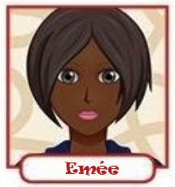

Slide 9
Il ét jaone de paï
Il ét bllanc de piao
Il a les zieûs châtagne
Il a point de verluniaos mins du paï ao ballot

Slide 10
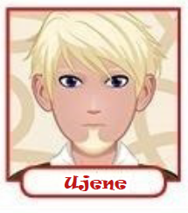

Slide 11
Ol ét raouje de paï
Ol ét bllanche de piao
Ol a des graonds zieûs verts
Ol a des verluniaos

